Slide 1

Progetto Ingegneria del Software II
Anno Accademico 2022/2023
Staccone Simone

Slide 2
Outline
Introduzione
Motivazioni
Progettazione
Tool
Misurazioni
Variabili
Risultati
Discussione
Minacce alla validità
Link GitHub e SonarCloud
Assunzioni

Slide 3
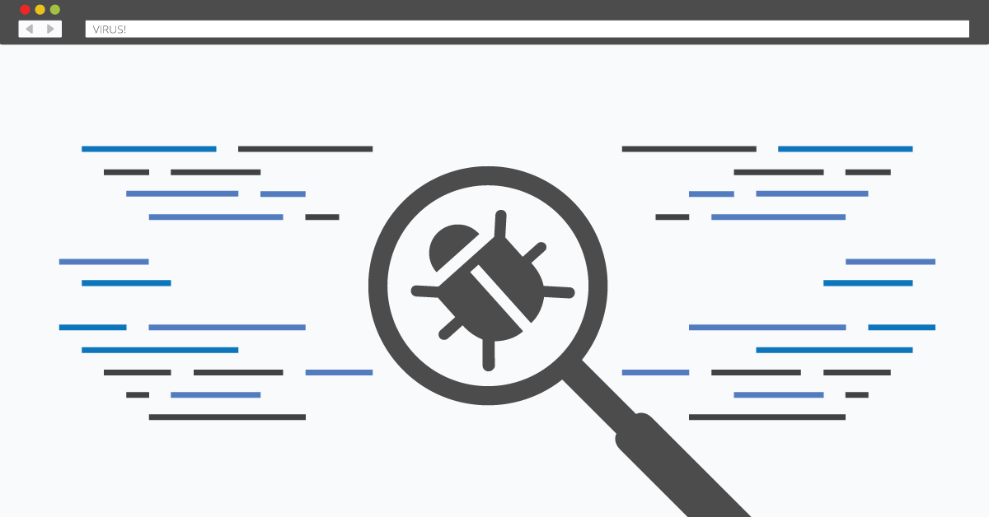

Introduzione
Il progetto svolto mira ad analizzare due progetti sviluppati da Apache per stimare la presenza di classi che presentano un bug al loro interno.
I progetti presi in considerazione sono:
Bookkeeper
OpenJPA

Slide 4
Introduzione – Motivazioni
La stima di bug all’interno del codice è un’attività fondamentale in ambito industriale e di ricerca, in quanto fornisce delle linee guida riguardo l’effort da dedicare nell’ambito di software testing.
Disporre di uno strumento in grado di indirizzare lo sviluppo di casi di test risulta un problema centrale in un contesto reale in cui le risorse economiche e/o temporali sono limitate.
Per effettuare queste stime si possono utilizzare algoritmi di Machine Learning basati su supervised learning, ovvero che utilizzano esempi passati come dati di input dell’algoritmo.

Slide 5



Progettazione - Tool
Per acquisire I dati necessari a fornire degli esempi necessari nella fase di training del nostro algoritmo ho utilizzato due tool distinti:
GitHub: in particolare ho utilizzato la libreria jgit di Java per ottenere informazioni relative ai commit.
Jira: in particolare ho utilizzato le REST API fornite per ottenere informazioni relative a release e issues.

Slide 6
Progettazione - Assunzioni
Issues: ho considerato solamente gli issues che presentavano una release date, la cui release è effettivamente stata rilasciata e che avevano almeno un commit associato.
Releases: ho sconsiderato solamente le release con una data e che sono effettivamente state rilasciate.

Slide 7
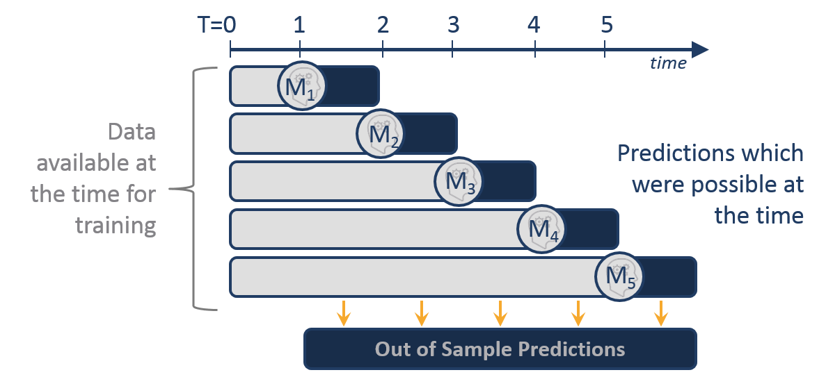
Progettazione - Assunzioni
Evaluation: come tecnica di evaluation ho utilizzato walk forward.

Slide 8

Progettazione - Assunzioni
Labeling: come tecnica di labeling ho utilizzato una variante di proportion;
$$P=\frac{FV−IV+1}{FV−OV+1} −1$$
Così facendo impongo che il denominatore non sia mai pari a 0, in particolare considero anche i casi in cui un bug viene scoperto e risolto nella stessa release. In questo caso considero la distanza tra i due eventi pari ad 1. Grazie a questo smoothing riesco ad ottenere un maggior numero di dati, considerando il valore finale come un proportion alterato di un unità, quindi sottrago 1.
Quindi per trovare un valore di porportion valido per Bookkeeper e OpneJPA ho utilizzato la tecnica di cold start, ovvero ho utilizzato altri progetti (Avro, Zookkeeper, Syncope, Tajo) per trovare un valore utilizzabile.
Dopo aver calcolato proportion utilizzando gli issue con AV degli altri progetti ho utilizzato il valore mediano ottenendo P = 2.
Quindi in Bookkeeper e in OpenJPA ho utilizzato questo valore per trovare la IV quando l’issue non presentava AV.
*Nota: Non ho considerato STORM data l’altà presenza di release non ordinate temporalmente.

Slide 9
Introduzione – Co
Il progetto svolto mira ad analizzare due progetti sviluppati da Apache per stimare la presenza di classi che presentano un bug al loro interno.
I progetti presi in considerazione sono:
Bookkeeper
OpenJPA

Slide 10
Introduzione – Co
Il progetto svolto mira ad analizzare due progetti sviluppati da Apache per stimare la presenza di classi che presentano un bug al loro interno.
I progetti presi in considerazione sono:
Bookkeeper
OpenJPA

Slide 11
Introduzione – Co
Il progetto svolto mira ad analizzare due progetti sviluppati da Apache per stimare la presenza di classi che presentano un bug al loro interno.
I progetti presi in considerazione sono:
Bookkeeper
OpenJPA

Slide 12
Introduzione – Co
Il progetto svolto mira ad analizzare due progetti sviluppati da Apache per stimare la presenza di classi che presentano un bug al loro interno.
I progetti presi in considerazione sono:
Bookkeeper
OpenJPA

Slide 13
Introduzione – Co
Il progetto svolto mira ad analizzare due progetti sviluppati da Apache per stimare la presenza di classi che presentano un bug al loro interno.
I progetti presi in considerazione sono:
Bookkeeper
OpenJPA

Slide 14
Introduzione – Co
Il progetto svolto mira ad analizzare due progetti sviluppati da Apache per stimare la presenza di classi che presentano un bug al loro interno.
I progetti presi in considerazione sono:
Bookkeeper
OpenJPA

Slide 15
Introduzione – Co
Il progetto svolto mira ad analizzare due progetti sviluppati da Apache per stimare la presenza di classi che presentano un bug al loro interno.
I progetti presi in considerazione sono:
Bookkeeper
OpenJPA

Slide 16
Introduzione – Co
Il progetto svolto mira ad analizzare due progetti sviluppati da Apache per stimare la presenza di classi che presentano un bug al loro interno.
I progetti presi in considerazione sono:
Bookkeeper
OpenJPA

Slide 17
Introduzione – Co
Il progetto svolto mira ad analizzare due progetti sviluppati da Apache per stimare la presenza di classi che presentano un bug al loro interno.
I progetti presi in considerazione sono:
Bookkeeper
OpenJPA

Slide 18
Introduzione – Co
Il progetto svolto mira ad analizzare due progetti sviluppati da Apache per stimare la presenza di classi che presentano un bug al loro interno.
I progetti presi in considerazione sono:
Bookkeeper
OpenJPA

Slide 19
Introduzione – Co
Il progetto svolto mira ad analizzare due progetti sviluppati da Apache per stimare la presenza di classi che presentano un bug al loro interno.
I progetti presi in considerazione sono:
Bookkeeper
OpenJPA

Slide 20
Introduzione – Co
Il progetto svolto mira ad analizzare due progetti sviluppati da Apache per stimare la presenza di classi che presentano un bug al loro interno.
I progetti presi in considerazione sono:
Bookkeeper
OpenJPA

Slide 21
Introduzione – Co
Il progetto svolto mira ad analizzare due progetti sviluppati da Apache per stimare la presenza di classi che presentano un bug al loro interno.
I progetti presi in considerazione sono:
Bookkeeper
OpenJPA

Slide 22
Introduzione – Co
Il progetto svolto mira ad analizzare due progetti sviluppati da Apache per stimare la presenza di classi che presentano un bug al loro interno.
I progetti presi in considerazione sono:
Bookkeeper
OpenJPA

Slide 23
Introduzione – Co
Il progetto svolto mira ad analizzare due progetti sviluppati da Apache per stimare la presenza di classi che presentano un bug al loro interno.
I progetti presi in considerazione sono:
Bookkeeper
OpenJPA

Slide 24
Introduzione – Co
Il progetto svolto mira ad analizzare due progetti sviluppati da Apache per stimare la presenza di classi che presentano un bug al loro interno.
I progetti presi in considerazione sono:
Bookkeeper
OpenJPA

Slide 25
Introduzione – Co
Il progetto svolto mira ad analizzare due progetti sviluppati da Apache per stimare la presenza di classi che presentano un bug al loro interno.
I progetti presi in considerazione sono:
Bookkeeper
OpenJPA

